Slide 1


BIOLOGIYA
10 - SINF
MAVZU: JINS
GENETIKASI
‘
‘

Slide 2
Mavzuni takrorlash
A – rangli P1♀ A A x ♂ a a
a – rangsiz B B b b
B – silliq F1 A a
b – burishgan B b
P2 ♀ A a x ♂ a a
B b b b
1-masala. Makkajo‘xori urug‘ining silliq va rangli formasi bilan burushgan va
rangsiz formasi chatishtirilganda
1-avlodda silliq va bo‘yalgan urug‘lar hosil
bo‘ldi, birinchi avlod duragaylari ikkala belgisi bo‘yicha retsessiv organizm bilan
chatishtirilganda avlodda 8304ta rangli silliq; 298ta burushgan rangli; 304ta
silliq rangsiz; 8326ta burushgan rangsiz urug‘li makkajo‘xori o‘simligi olingan
bo‘lsa, genotipi ota-onaga o‘xshash o‘simliklar necha %ni tashkil etadi?
♀ ♂ | A B | a b | A b | a B
a b | A a B b | a a b b | A a b b | a a B b
8304+8326+298+304 = 17232 – 100%
16630 – x = 96,5%

Slide 3
Mavzuni takrorlash
2-masala. Makkajo‘xori maysalarining sariq yoki yaltiroq bo‘lishi yashil va
xira bo‘lishiga nisbatan retsessiv belgidir. Bu genlar birikkan holda irsiylanadi.
Digeterozigota o‘simlikdan tahliliy chatishtirish natijasida olingan 726 ta o‘simlikdan 128 tasi krossover formalar ekanligi aniqlandi. Hosil bo‘lgan o‘simliklardan nechtasining maysasi yashil yaltiroq bo‘ladi?
A – yashil
a – sariq
B –xira
b – yaltiroq
P ♀ A a x ♂ a a
B b b b
♀ ♂ | A B | a b | A b | a B
a b | A a B b | a a b b | A a b b | a a B b
128 : 2 = 64
J: 64tasi yashil yaltiroq bo‘ladi.

Slide 4
Mavzuni takrorlash
A – kulrang tana 17:4= 4,25%
a – qora tana J: 4,25% k.k.
B – normal qanot 4,25% q.n.
b – kalta qanot
P ♀ A a x ♂ A a
B b B b
3-masala. Drozofila pashshasida qanot shakli va tana rangini ifoda etuvchi genlar bitta xromosomada joylashgan. Erkak va urg‘ochi drozofila pashshalariga A va B
genlari faqat otasidan o‘tgan. Digeterozigota kulrang tanali normal qanotli urg‘ochi va erkak drozofila pashshalari o‘zaro chatishtirildi. Avlodda allel genlarning o‘rin almashishi natijasida krossingover foizi 17%ni tashkli etdi. Avlodning necha %ini kulrang tanali, kalta qanotli va qora tanali, normal qanotli pashshalar tashkil etadi?
♀ ♂ | A B | a b | A b | a B
A B | A A B B | A a B b | A A B b | A a B B
a b | A a B b | a a b b | A a b b | a a B b

Slide 5
DARS REJASI
Jinsiy dimorfizm
Kariotip
Jinslar nisbati
Jinsni aniqlash tiplari

Slide 6
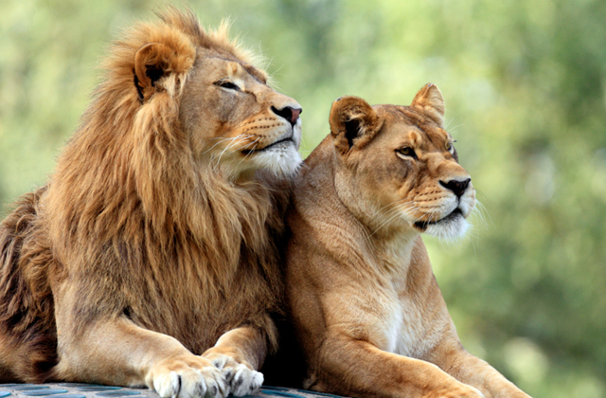
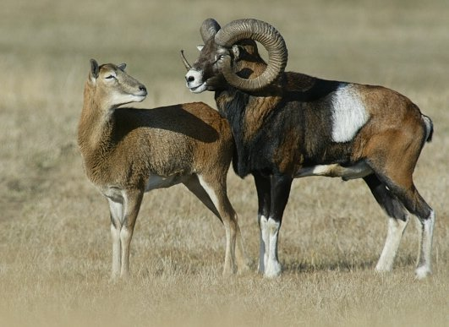
Jinsiy dimorfizm

Slide 7
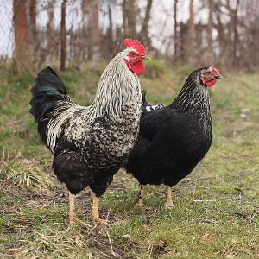
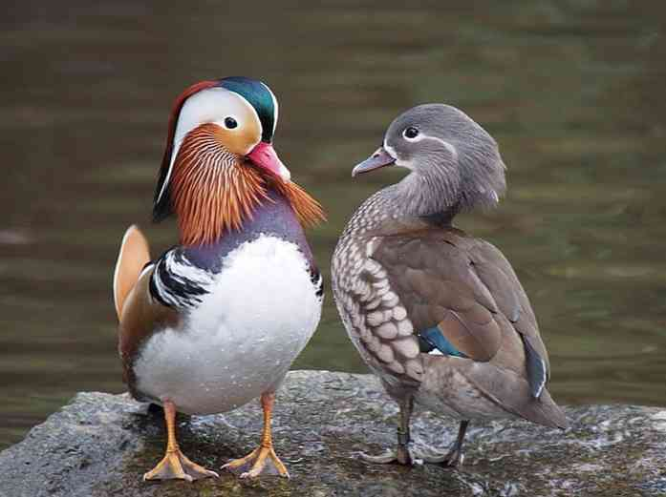
Jinsiy dimorfizm

Slide 8
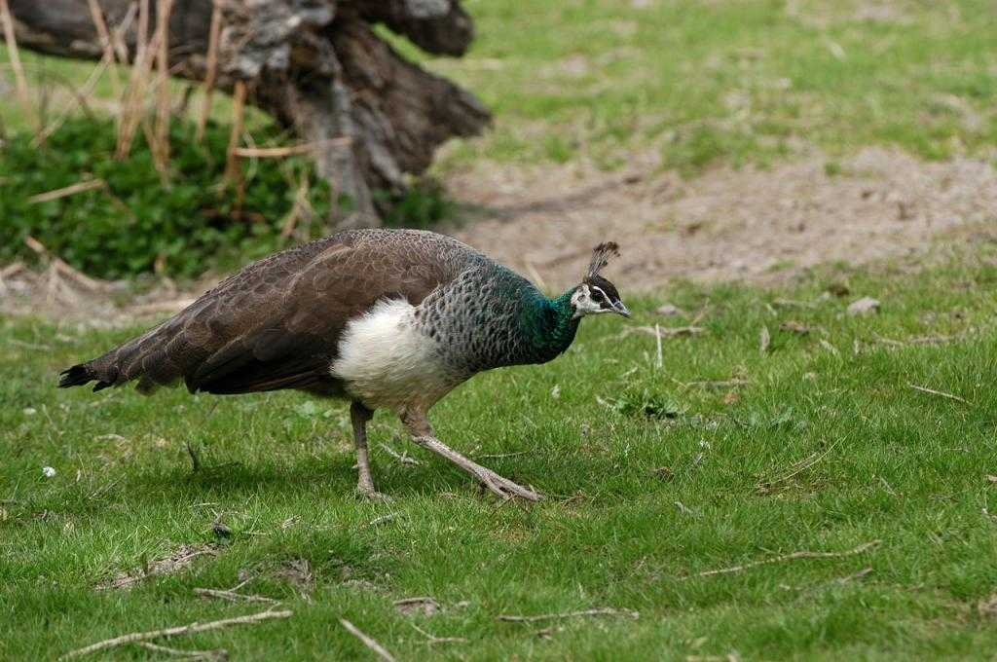
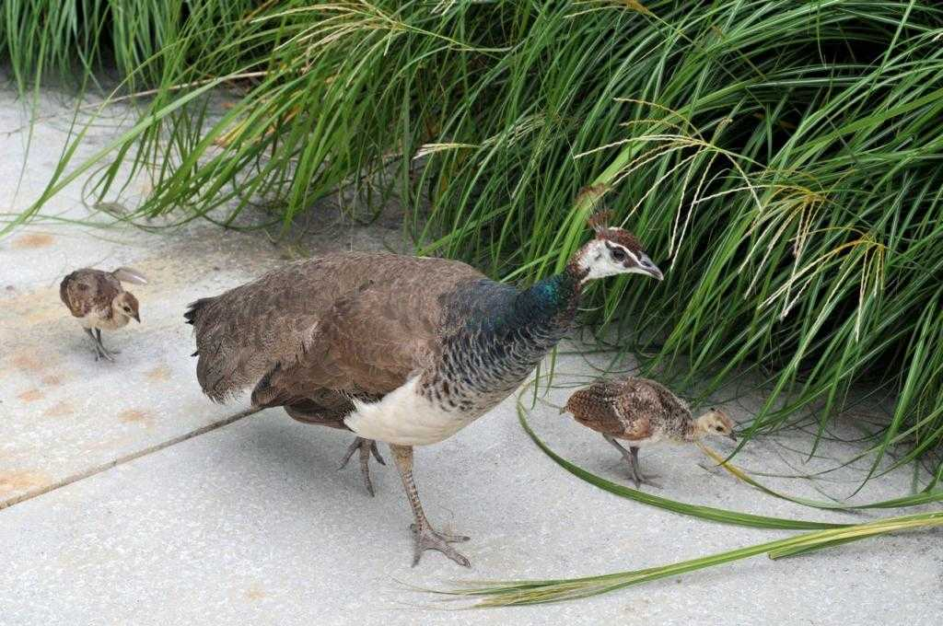
Jinsiy dimorfizm

Slide 9
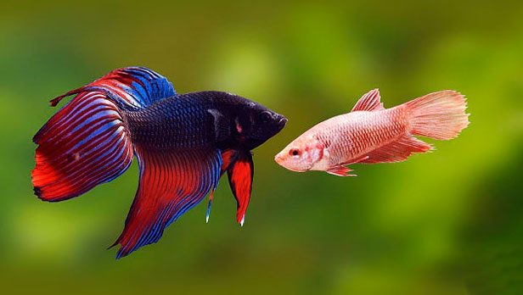
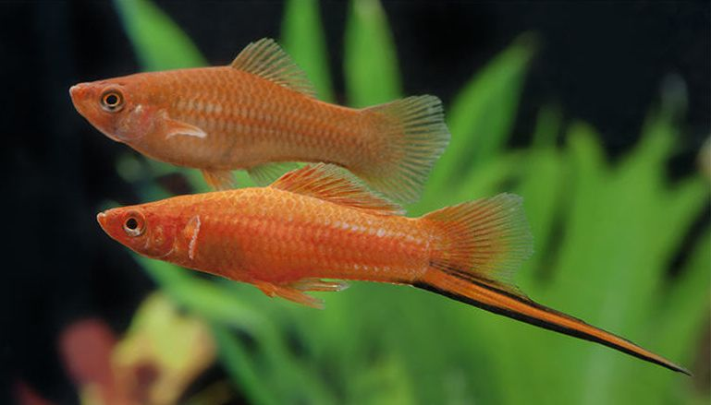
Jinsiy dimorfizm

Slide 10
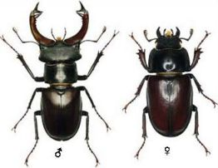
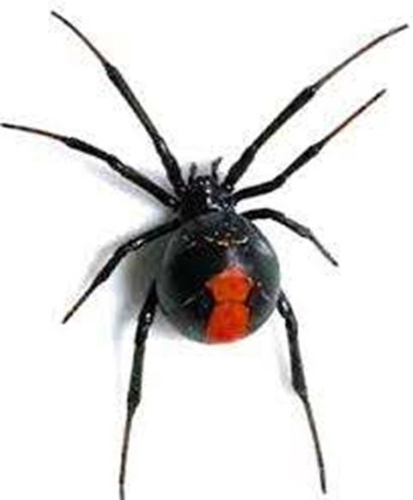
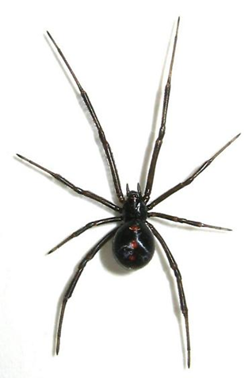
Jinsiy dimorfizm

Slide 11
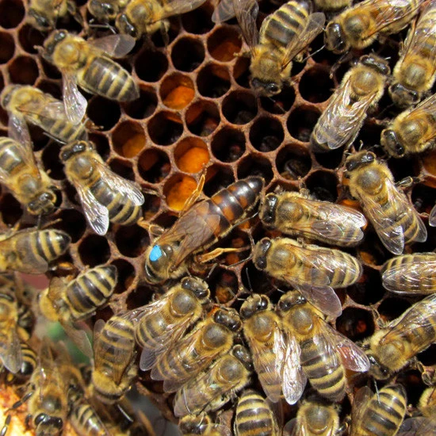
Jinsiy dimorfizm

Slide 12
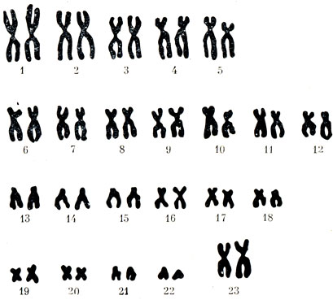
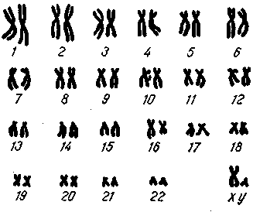
Kariotip

Slide 13
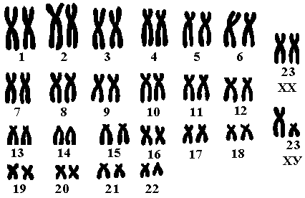
Kariotip
Erkak va urg‘ochi organizmda bir xil bo‘lgan xromosomalar autosoma,
farq qiluvchi xromosomalar jinsiy xromosomalar deyiladi

Slide 14
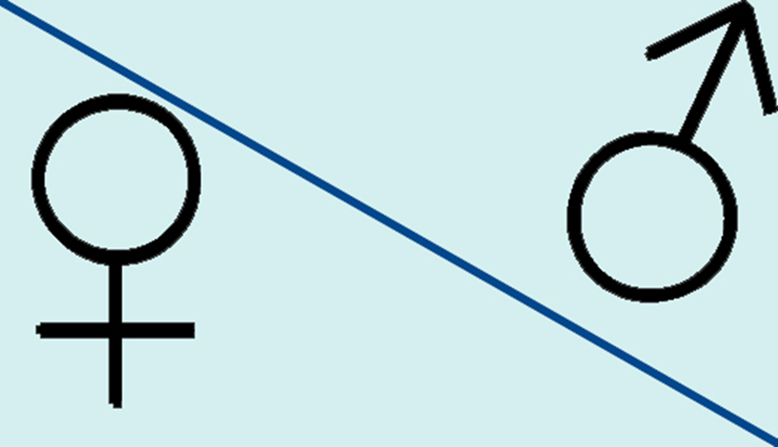
Jinslar nisbati
1 : 1

Slide 15
Jinslar nisbati

Slide 16
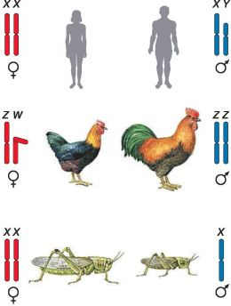
Jinslar nisbati
Kariotipi bir xil jinsiy xromosomaga ega bo‘lsa gomogametali,
har xil jinsiy xromosomaga ega bo‘lsa geterogametali jins deyiladi.

Slide 17
Jinsning belgilanishi
Organizm | ♀ | ♂
Odam, sut emizuvchi, drozofila, ayrim o‘simliklar | XX | XY
Qush, sudralib yuruvchi, ayrim baliqlar, kapalak | XY | XX
Chigirtka, qandala, ninachi | XX | XO
Kuyakapalak | XO | XX

Slide 18
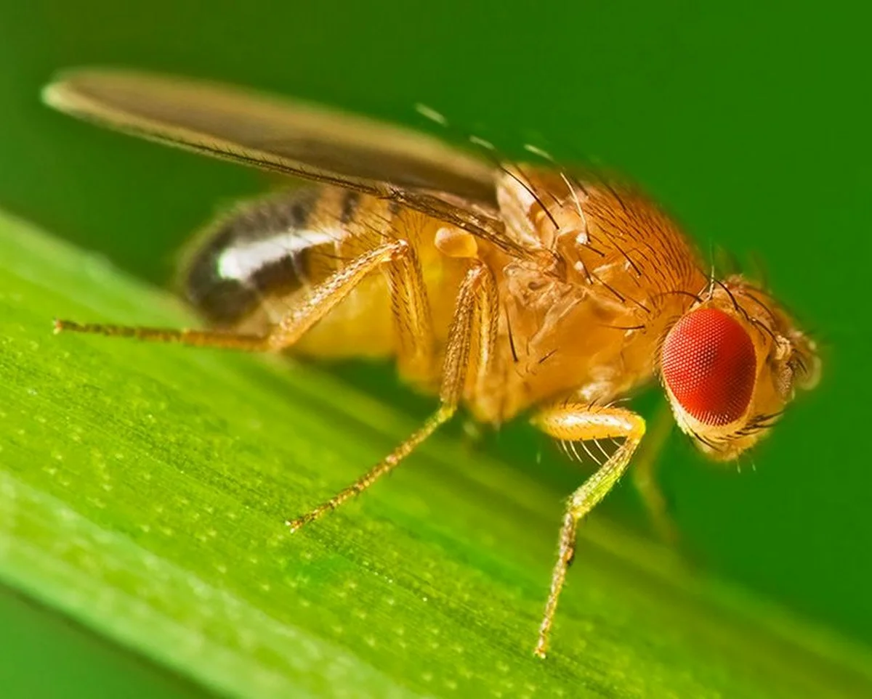
Jinslar nisbati
Drozofila pashshasida 6ta autosoma va 2ta jinsiy xromosoma mavjud. Agar jinsiy xromosomalar XX bo‘lsa urg‘ochi jins, XY bo‘lsa erkak jins rivojlanadi.

Slide 19
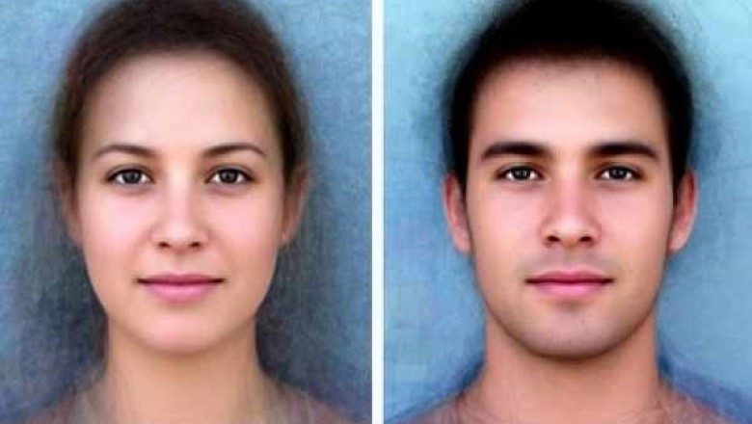
Odam
44ta autosoma,
2ta jinsiy xromosoma
XX - urg‘ochi jins
XY - erkak jins

Slide 20
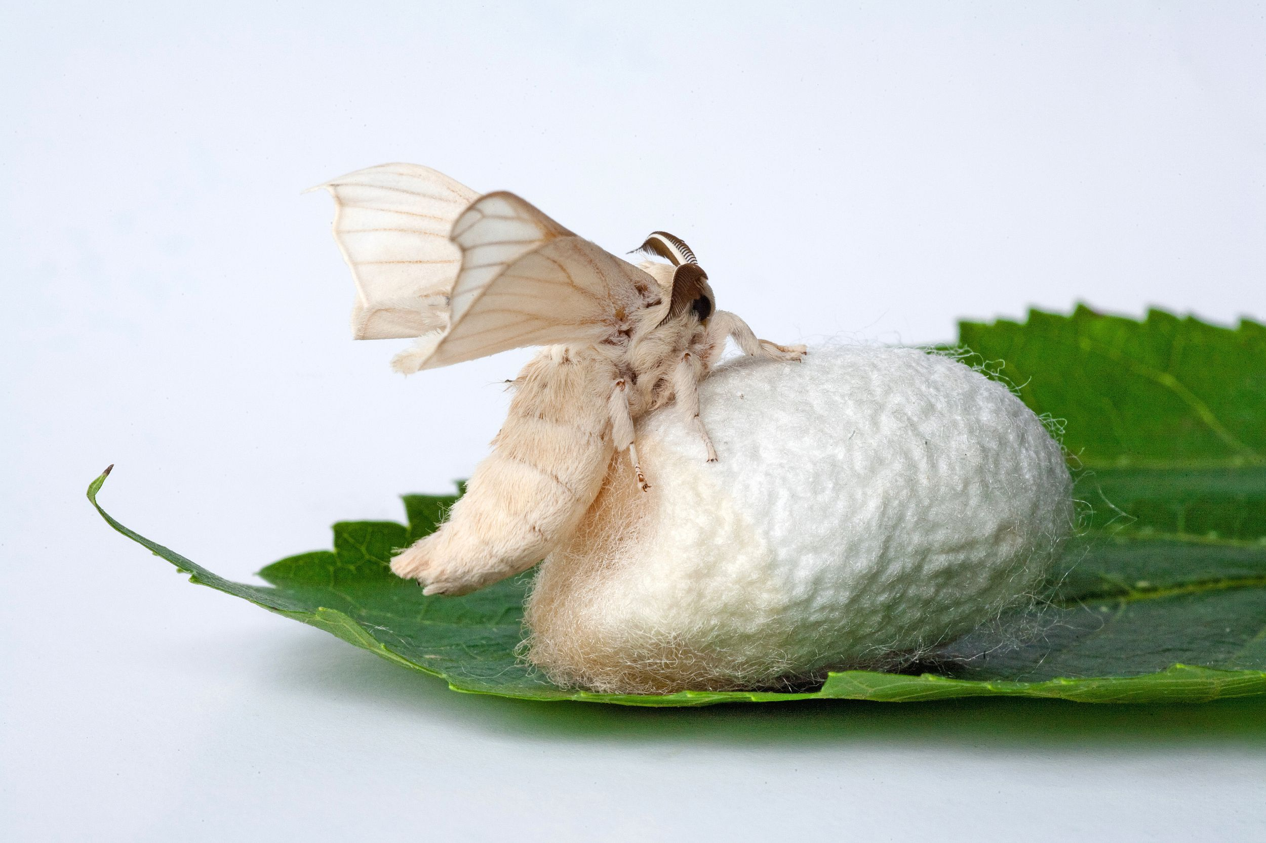
Tut ipak qurti kapalagi
54ta autosoma,
2ta jinsiy xromosoma
XY - urg‘ochi jins
XX - erkak jins

Slide 21
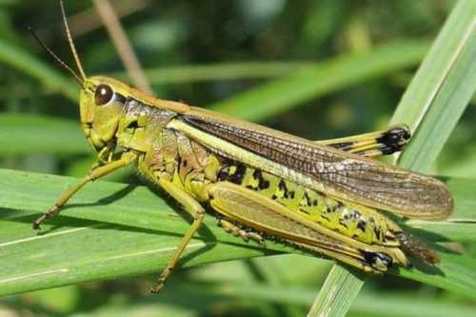
Chigirtka
22ta autosoma,
2ta jinsiy xromosoma
XX - urg‘ochi jins, 24
XO - erkak jins, 23

Slide 22
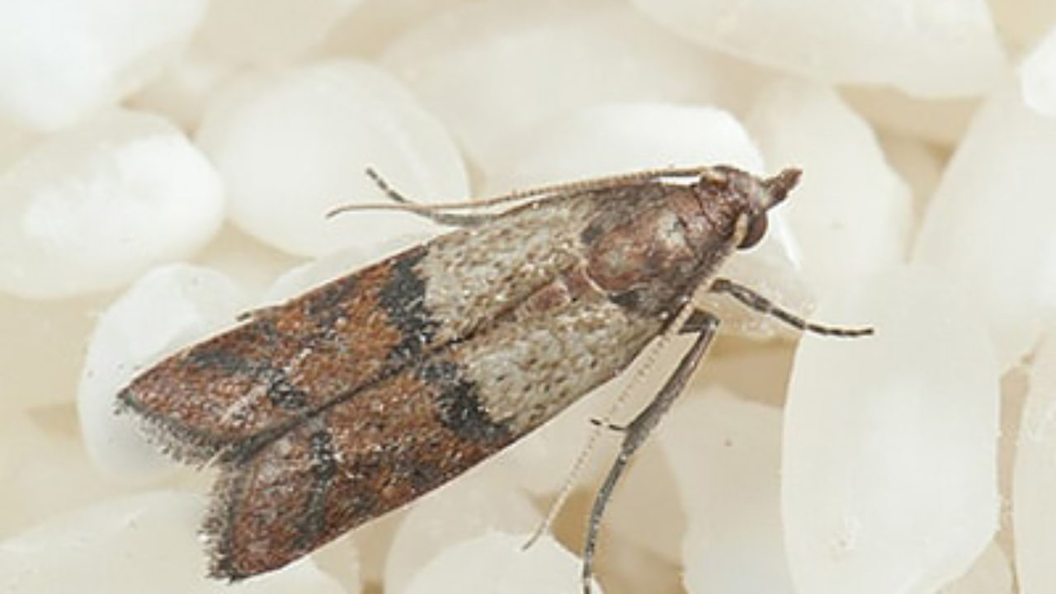
Kuyakapalak
60ta autosoma,
2ta jinsiy xromosoma
XO - urg‘ochi jins, 61
XX - erkak jins, 62

Slide 23
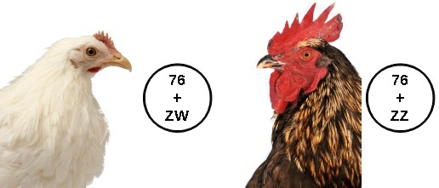
Tovuq va xo‘roz
76ta autosoma,
2ta jinsiy xromosoma
ZW - urg‘ochi jins
ZZ - erkak jins

Slide 24
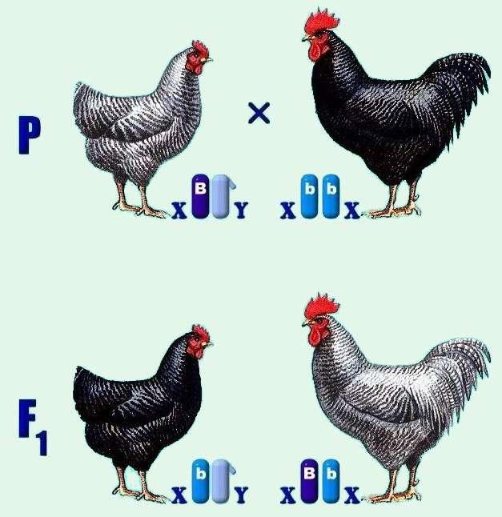
Tovuq va xo‘roz
P ♀X^{B}Y x ♂X^{b}X^{b}
G X^{B} Y X^{b}
F X^{B}X^{b} X^{b}Y

Slide 25
Jinsni aniqlash tiplari
Progam –
urug‘languncha ma’lum bo‘ladi. Kolovratka, shira bitlari, ayrim halqali chuvalchanglarda kuzatiladi.
Singam –
urug‘lanish vaqtida aniq bo‘ladi. Baliq, qush, sut emizuvchilarda kuzatiladi.
Epigam –
urug‘langandan so‘ng ma’lum bo‘ladi. Dengiz chuvalchangida kuzatiladi.

Slide 26
Mustaqil bajarish uchun topshiriqlar
Drozofilaning ikkinchi xromosomasi o‘rganilganda quyidagicha natija olingan. C – K = 9%; C – B = 13%; C – D = 18%; K – B = 4%;
K – D = 9%; E – D = 21%; E – A = 3,4%; A – D = 24%. Aniqlangan krossingover foizlariga ko‘ra 2-xromosomaning genetik xaritasini tuzing.

Slide 27
Mustaqil bajarish uchun topshiriqlar
1. Shakli va o‘lchami bir xil gametalarning qo’shilishi
2. Blastula bo‘shlig‘i
3. Jinsning urug‘languncha ma’lum bo‘lish usuli
4. Xromosomalarning chalkashinuvi tufayli hosil bo‘lgan gameta
5. Tuxum hujayraning yetilishi

Slide 28
Mustaqil bajarish uchun topshiriqlar
20-§. 92-94 – betlardagi
mavzuni o‘qish.

